Slide 1
R.real.10
Complément Web
React Avancé

Slide 2
Limitations
Avec babel Stand Alone il est difficile d’utiliser plusieurs modules
Nous avons plusieurs pages, il est difficile de partager des ressources
Nous ne pouvons maintenir un état partagé entre deux hiérarchies de composants

Slide 3
Environnement de développement
Un gestionnaire de paquets
Un bundler
Un compilateur
create-react-app
Rem : esLint
npx create-react-app monapp
npm run start
npm run test
npm run build
npm run eject

Slide 4
Single Page Application
Une single-page application (SPA) est une application qui charge une unique page HTML et toutes les ressources nécessaires (telles que du JavaScript et des CSS) requises pour le fonctionnement de l'application.
Le but est d’éviter le chargement d’une nouvelle page et de factoriser les ressources.

Slide 5
Routage
Le routage permet de modifier une partie de la page en fonction de l’URL.
En React la module par défaut est React Router : https://reactrouter.com/en/main

Slide 6
Routage composants
Installation
  npx create-react-app react_spa
  cd react_spa
  npm i react-router-dom
Des composants fournis
  Routers
    <BrowserRouter> utilise History API de l’HTML 5
    <HashRouter> utilise le hash de l’URL (window.location.hash)
    <MemoryRouter> travail en mémoire pas d’historique
    <NativeRouter> pour React Native
    <Router> Un context provider (bas niveau)
    <StaticRouter> Pour node

Slide 7
Routage composants
<Route/> Association entre une URL et un composant
Composants
  <Link>
  <NavLink>
  …

Slide 8
Routage exemple
index.html
<div id="root"></div>
index.js
<React.StrictMode>
<Main/>
</React.StrictMode>

Slide 9
Routage exemple
main.js
import {
Routes,
Route,
NavLink,
HashRouter
} from "react-router-dom";
Avec But2,S3,S4 des composants
<HashRouter>
<div>
<h1>S4</h1>
<ul className="header">
<li><NavLink to="/">BUT2</NavLink></li>
<li><NavLink to="/S3">S3</NavLink></li>
<li><NavLink to="/S4">S4</NavLink></li>
</ul>
<div className="content">
<Routes>
<Route exact path="/" Component={But2} />
<Route path="/S3" Component={S3} />
<Route path="/S4" Component={S4} />
</Routes>
</div>
</div>
</HashRouter>

Slide 10
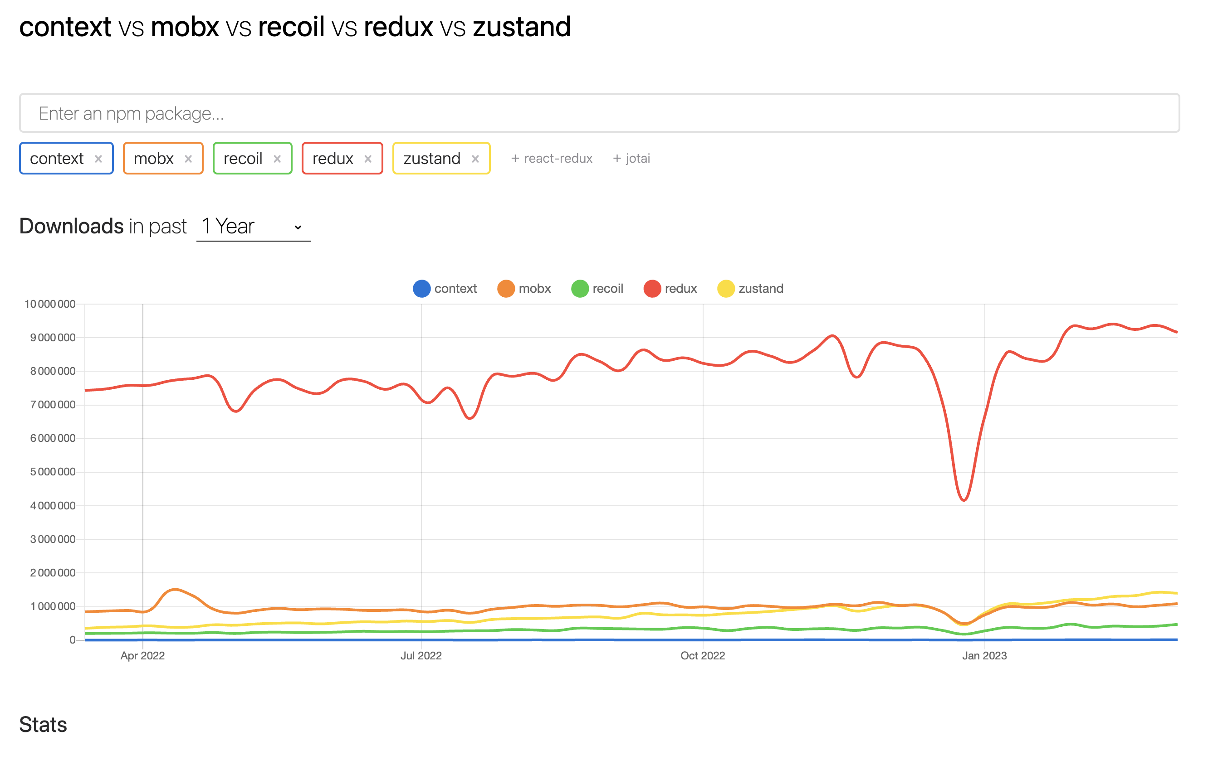
Etat global
https://npmtrends.com/context-vs-mobx-vs-recoil-vs-redux-vs-zustand

Slide 11
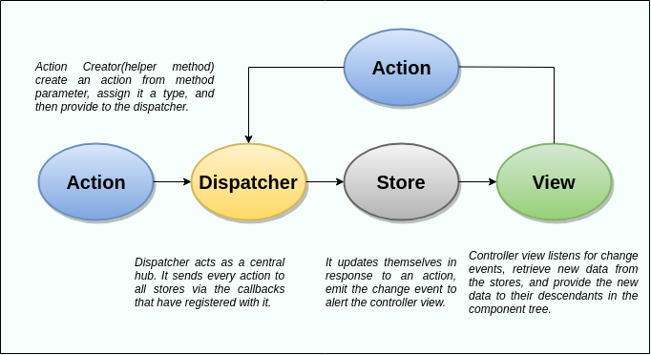
Redux
https://redux.js.org/
Basé sur le design pattern flux
Des concepts :
State état global modifié par des actions
Une action un objet avec type et payload
Reducer (state,action) -> state
Store (
https://www.javatpoint.com/react-flux-concept

Slide 12
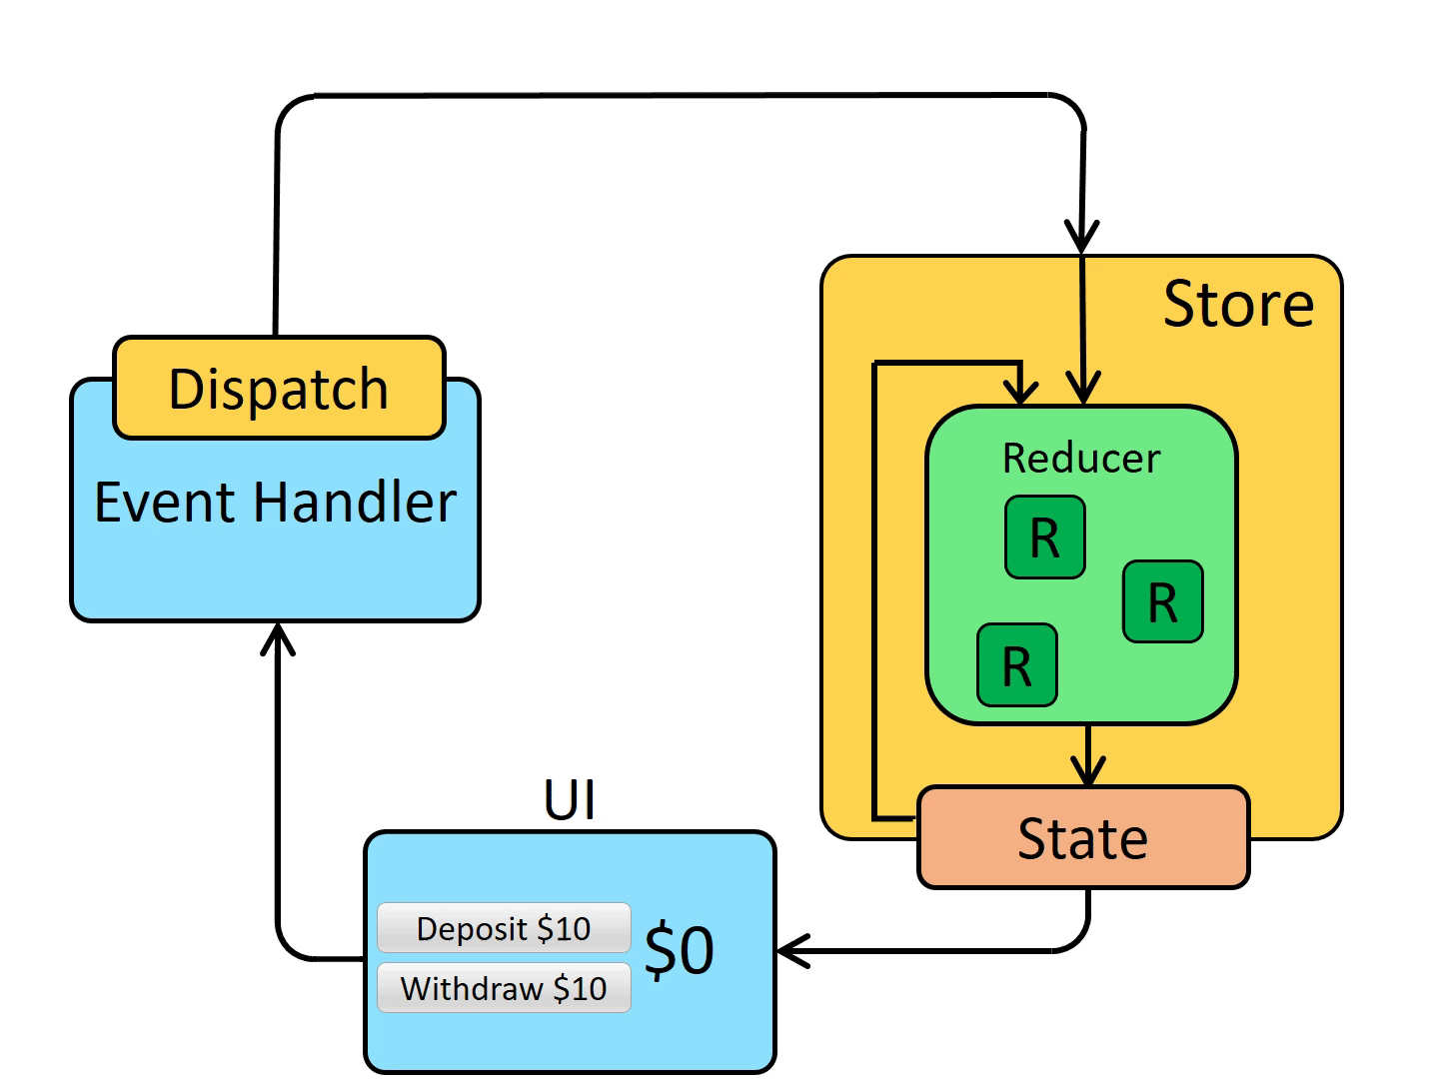
Redux

Slide 13
Exemple
Un provider doit englober l’application et définir le store :
<Provider store={store}>
<StrictMode>
<App />
</StrictMode>
</Provider>
//App.js
<div>
<Display />
<div className="buttons-row">
<PointScoredButton playerId="player1">Point Joueur 1</PointScoredButton>
<PointScoredButton playerId="player2">Point Joueur 2</PointScoredButton>
</div>
<div className="buttons-row">
<ResetButton />
<PlayPauseButton />
</div>
</div>
https://openclassrooms.com/fr/courses/7150626-utilisez-le-state-manager-redux-pour-gerer-l-etat-de-vos-applications

Slide 14
Action
Une action : Un objet avec un type et éventuellement un payload
Action Creator : une fonction qui crée des actions
export const pointScored = (player) => ({
type: "pointScored",
payload: { player: player },
});

Slide 15
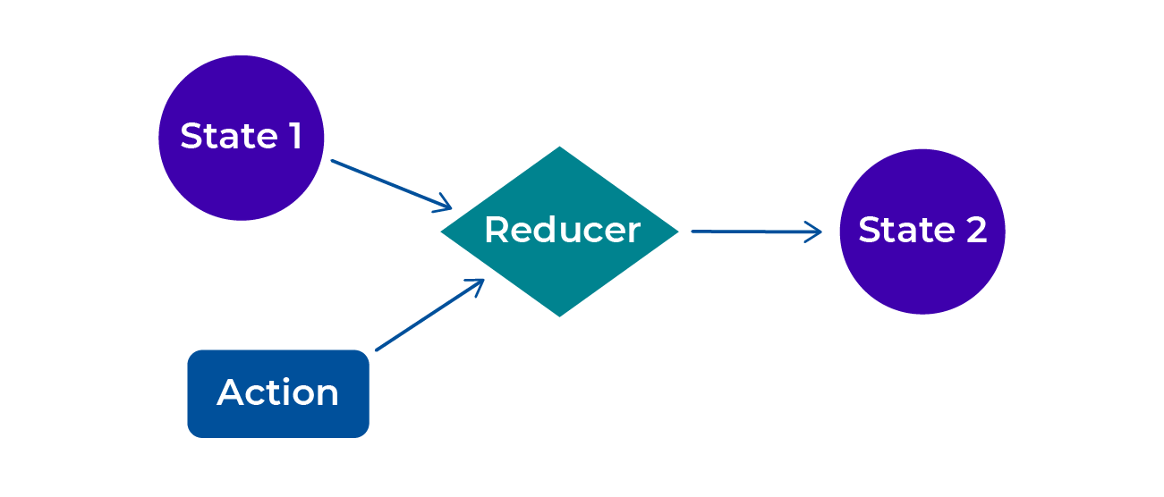
Reducer
Le passage d’un état à un autre en fonction des actions

Slide 16
Reducer
function reducer(state = initialState, action) {
if (action.type === "restart") {
return initialState;
}
if (action.type === "playPause") {
if (state.winner) {
return state;
}
return {
...state,
playing: !state.playing,
};
}
const initialState = {
player1: 0,
player2: 0,
advantage: null,
winner: null,
playing: true,
};
Rem : … pour une création pas d’alias

Slide 17
Le store
Créé avec createStore(reducer, [initial State]);
// on crée le store avec le state et le reducer
const store = createStore(reducer, initialState);
const state = store.getState();

Slide 18
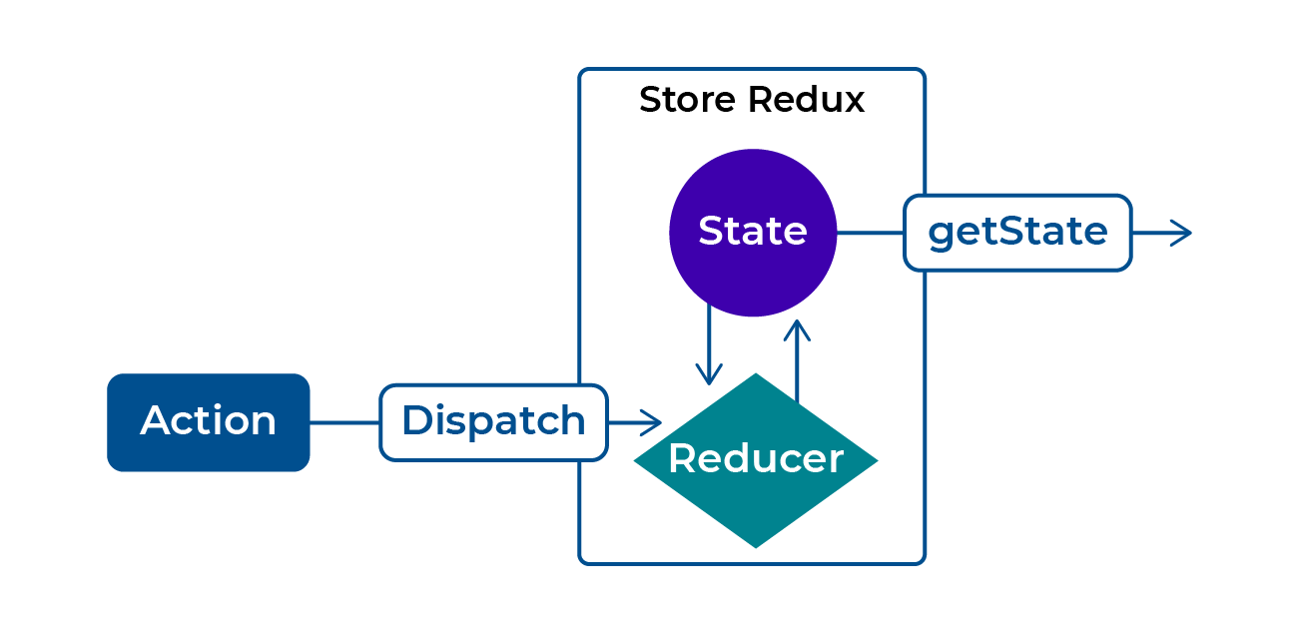
Redux : dispatch
Manipulations :
dispatch remplace setState
store.dispatch(action); //action obtenue avec une fonction créatrice

Slide 19
Redux : subscribe
Pour être notifié d’un changement d’état
store.subscribe(
// cette fonction sera exécutée à chaque fois que le state change
() => {
store.getState();
updateScoreText(state.playing);
}
);

Slide 20
Redux : Hooks (envoyer des actions)
Custom hooks :
Import : import { useDispatch } from "react-redux";
Utilisation
  const dispatch = useDispatch();
  dispatch(action);

Slide 21
Redux : State dans les composants
import { useSelector } from "react-re
const gameIsPlaying = useSelector((state) => state.playing);
Mise à jour automatique du composant lors du changement de State en plus de la lecture
useSelector utilise le store.subscribe()

Slide 22
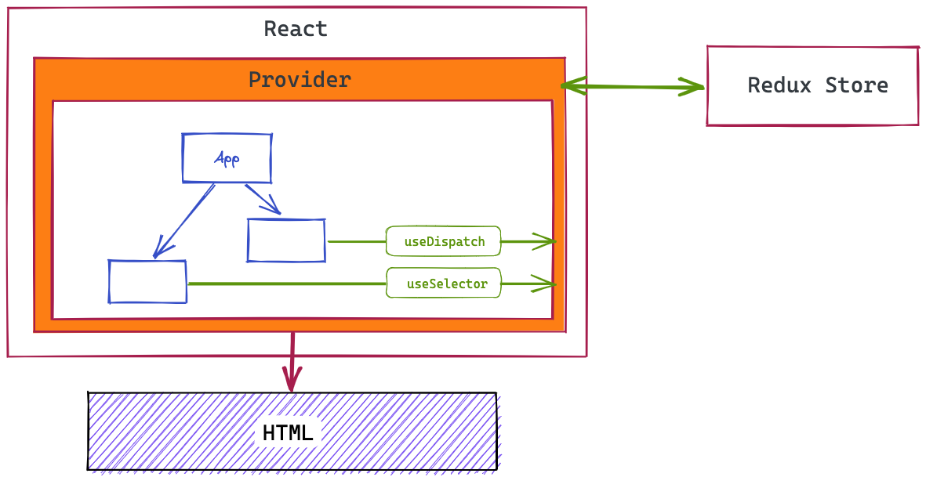
React : Synthèse

Slide 23
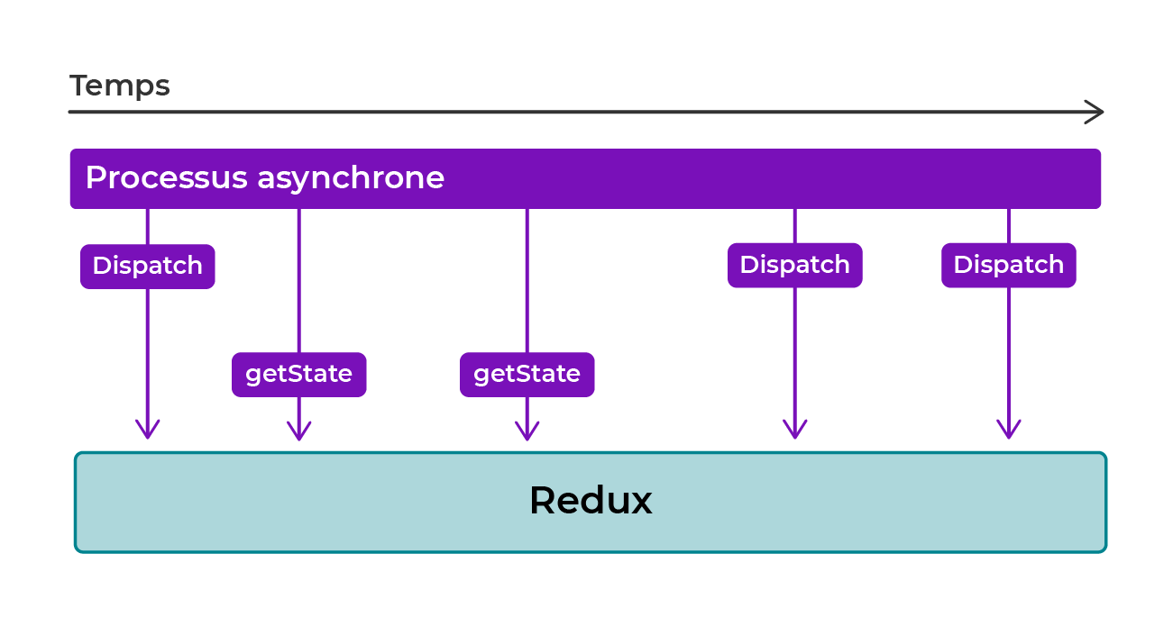
Redux : Asynchronisme

Slide 24
Redux : Asynchrone
Redux ne peut pas manipuler du code asynchrone directement, en revanche on peut interagir avec Redux depuis une fonction asynchrone
Récupérer le store dans un composant
  import { useStore } from "react-redux";
  const store = useStore();
  Puis useState et dispatch

Slide 25
Redux
Limites :
faible pour les manipulations asynchrones
Grande quantité de code
Solutions :
Redux-Saga pour l’asynchronisme (complexe)
React-Query

Slide 26
React Native
npx create-expo-app Demo
npx expo install react-dom react-native-web @expo/webpack-config
npx expo start

